Slide 1
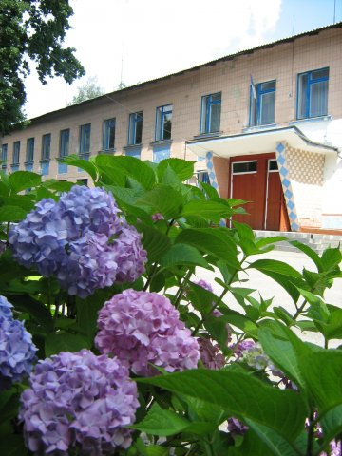
Школа як осередок розвитку громади
Ставищенський навчально-виховний комплекс "загальноосвітня школа І-ІІІ ступенів - педагогічний ліцей" №1 Ставищенської районної ради Київської області

Slide 2
Проект “З комп'ютером на ти ”
Мета: підвищення рівня комп'ютерної грамотності членів місцевої громади Ставища, прилеглих сіл для різних цільових груп.

Slide 3
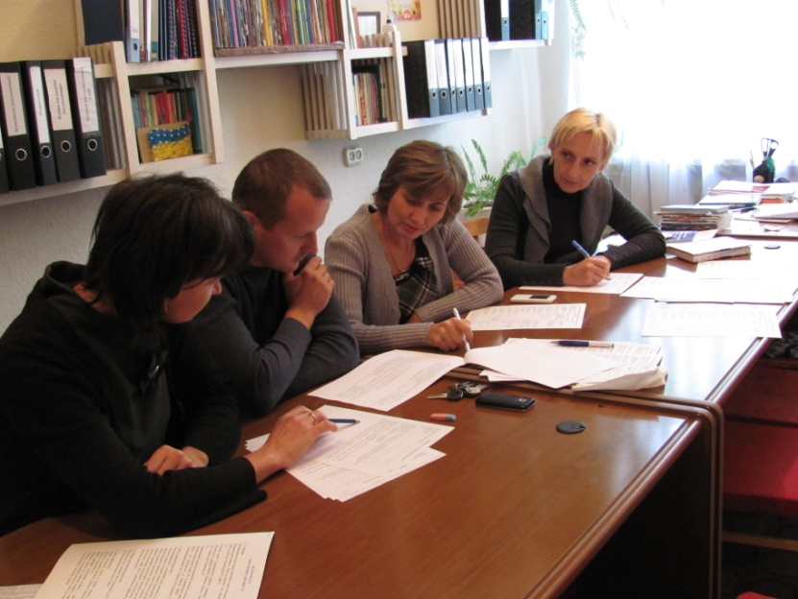
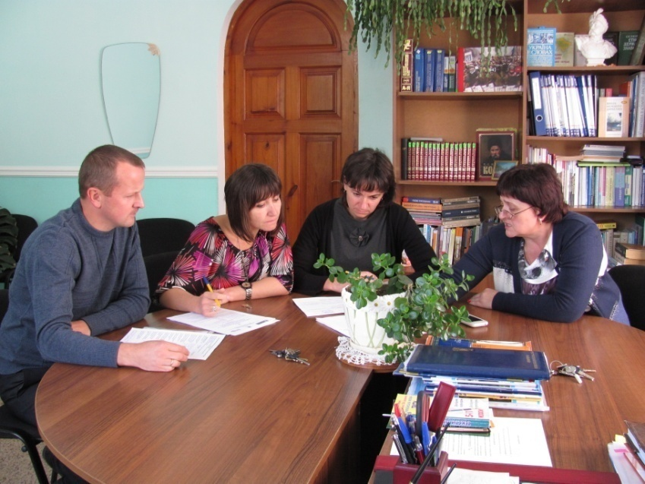
Створено робочу та ініціативну групу

Slide 4
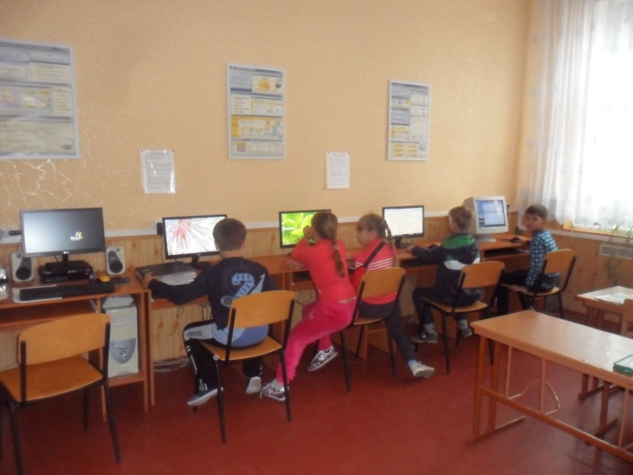
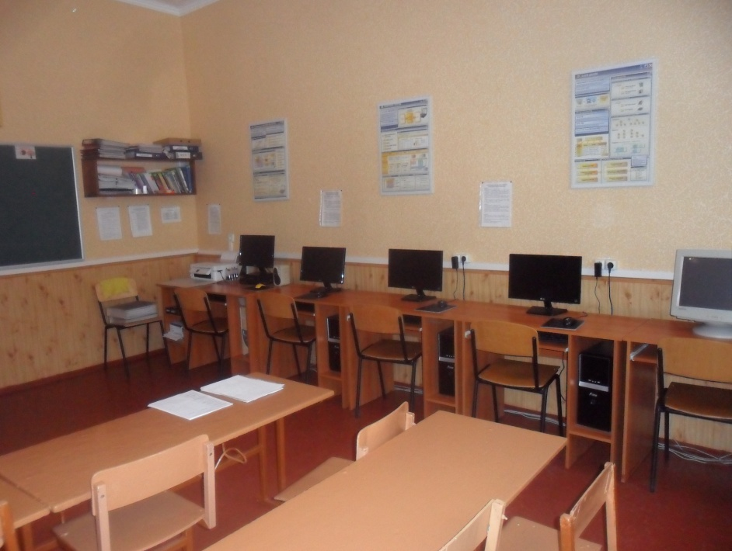
Створено матеріально – технічні умови для роботи над реалізацією проекту

Slide 5
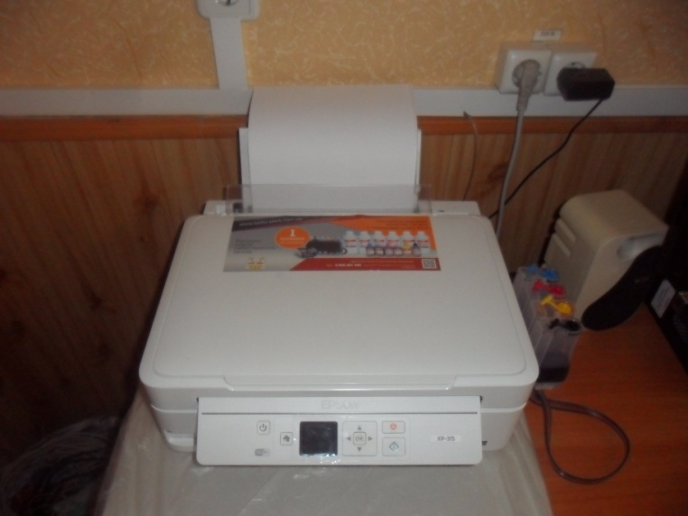
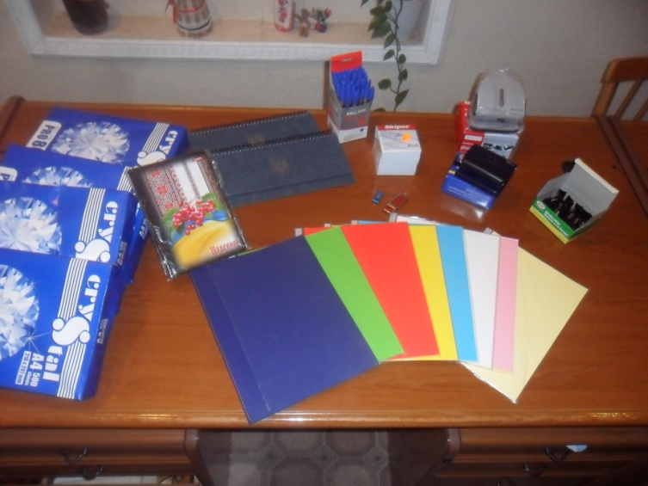

Slide 6
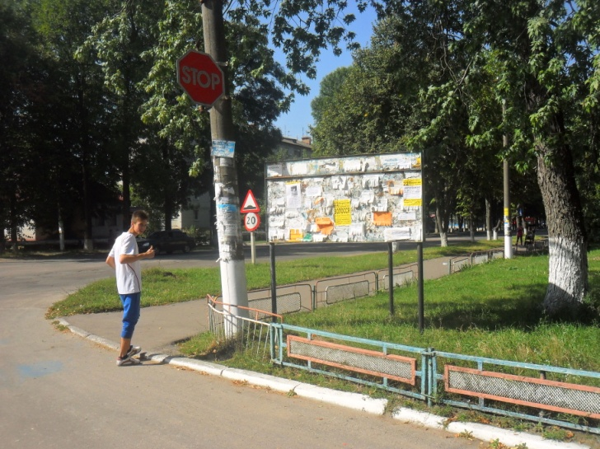
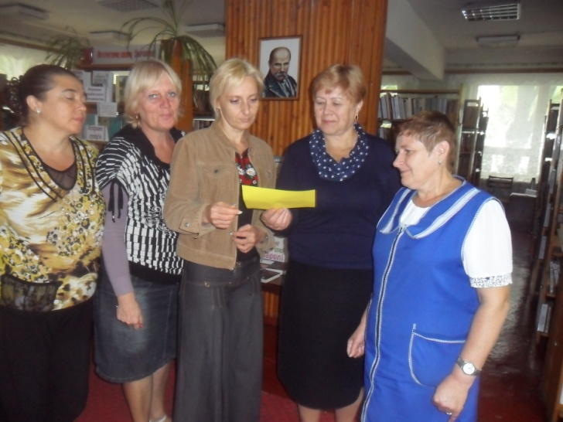
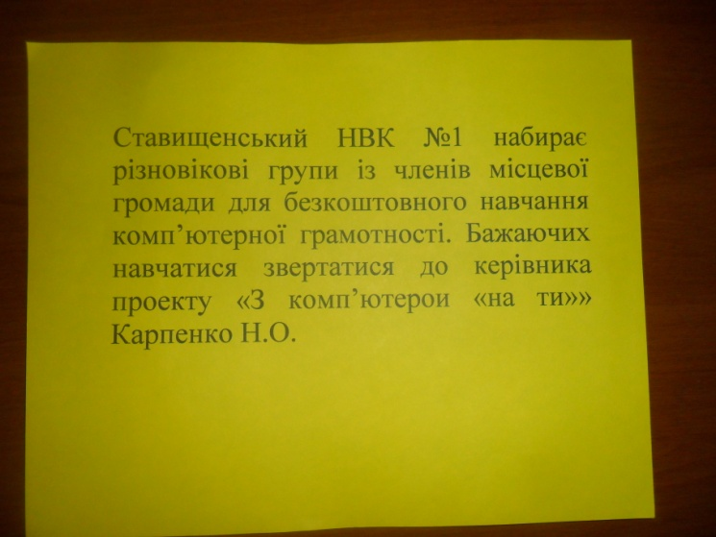
Оголошено про безкоштовні
комп'ютерні курси

Slide 7
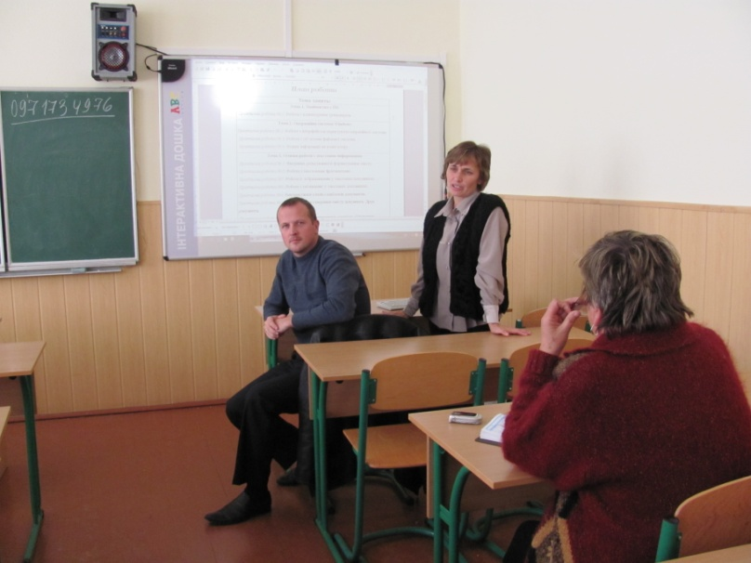
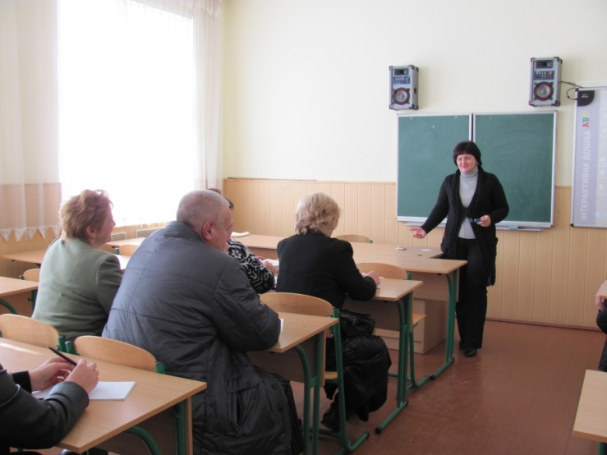
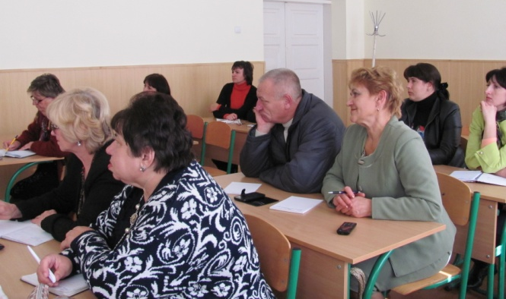
Проведено настановчу конференцію

Slide 8
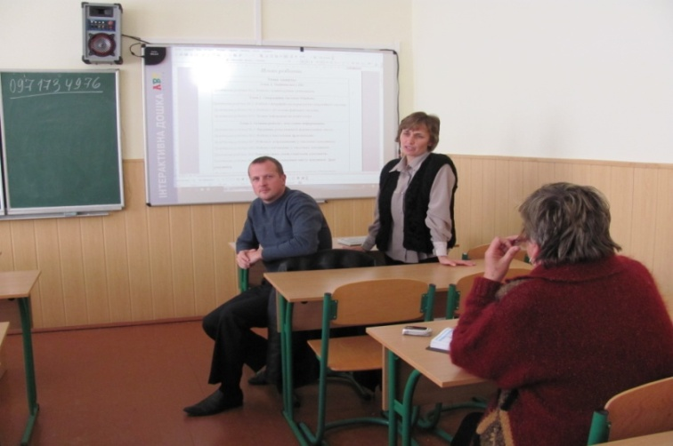
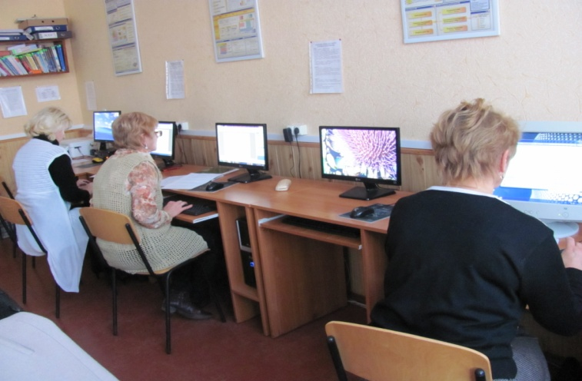
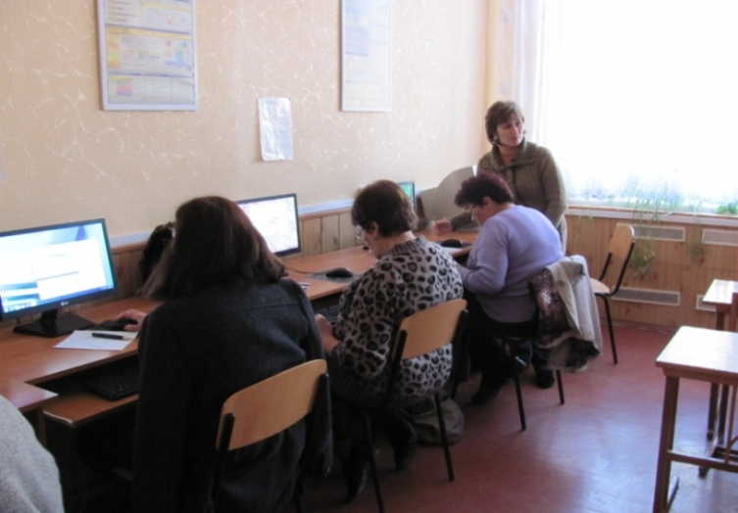
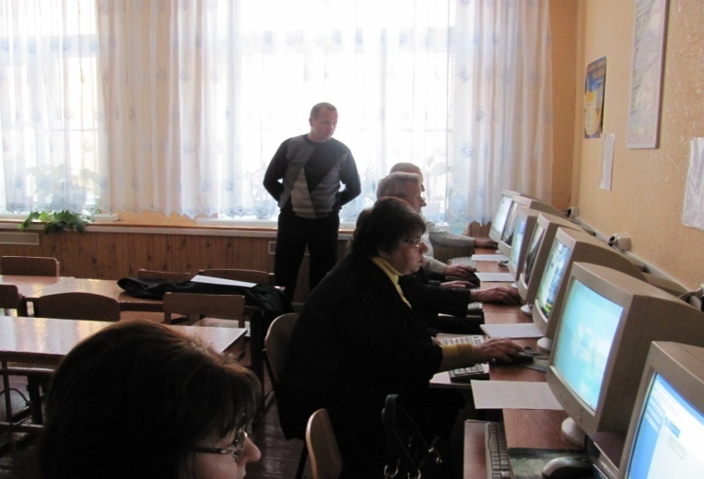
Розпочато роботу курсів

Slide 9
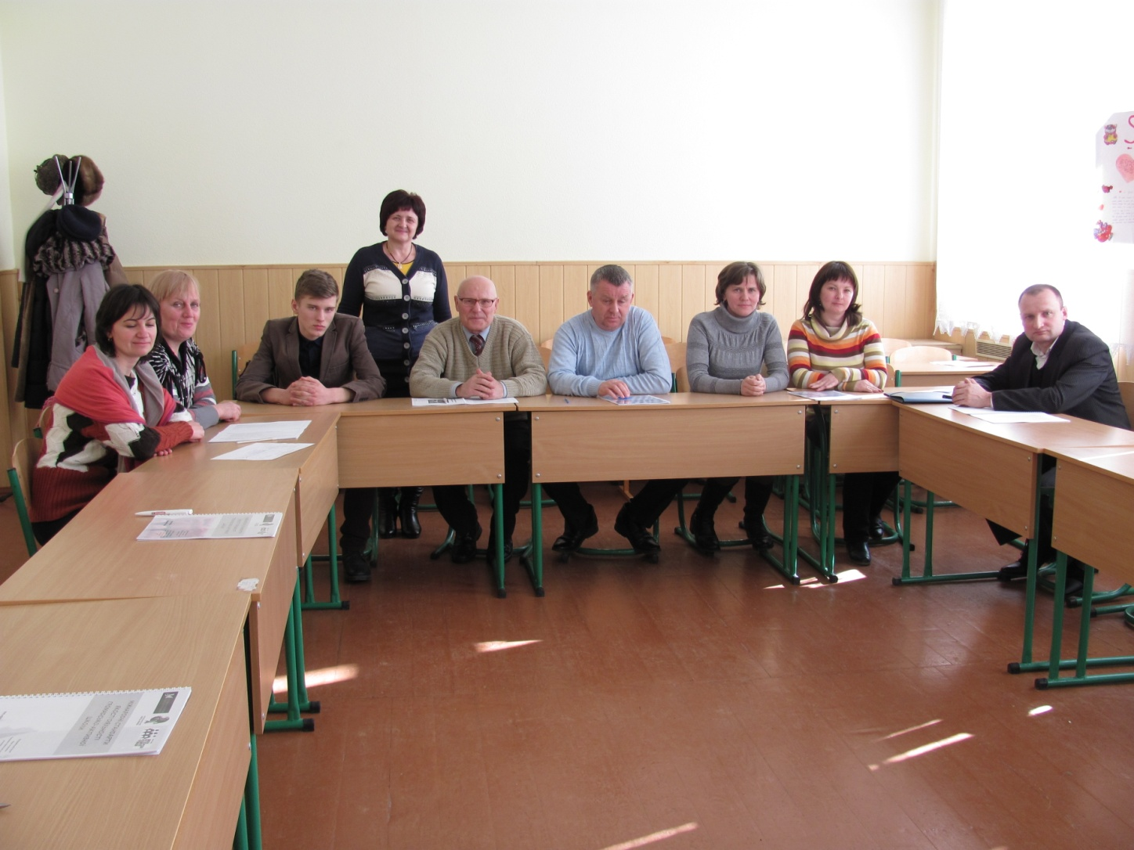
І етап самооцінювання ( сильні та слабкі сторони школи)

Slide 10
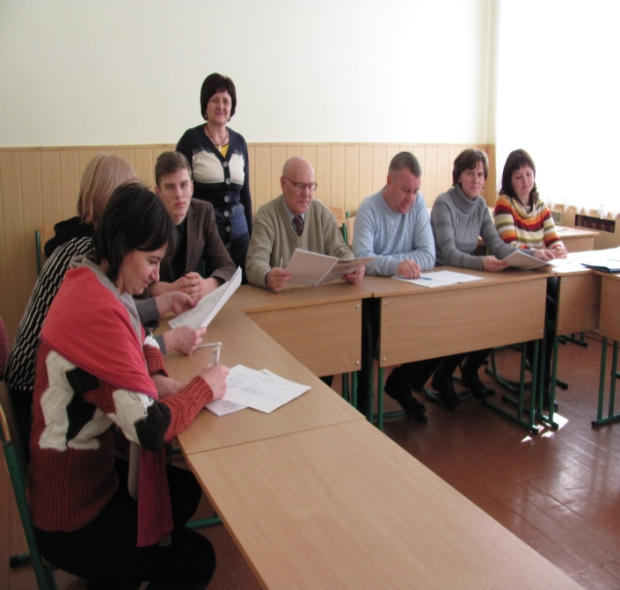
ВИВЧИЛИ ПОТРЕБИ ТА ПОТЕНЦІАЛ ЩОДО НАДАННЯ КОНСУЛЬТАТИВНОЇ ДОПОМОГИ ТА АКТУАЛЬНИХ ПОСЛУГ
ЦРБ
Селищна рада
Рада ветеранів ВВв
Батьківський комітет
НВК №1
ГО “Ставищенське
козацтво”
Спілка ветеранів
Афганістану
Учнівське самоврядування

Slide 11


Партнерські угоди
ФК Хілд – Любомир
Приватний підприємець Рожанська.В.С
Селищна рада
Спілка ветеранів Афганістану
Рада ветеранів при Ставищенській РДА

Slide 12
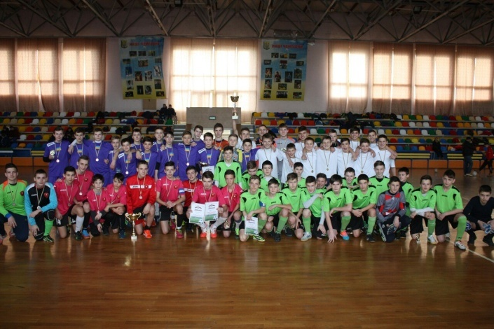
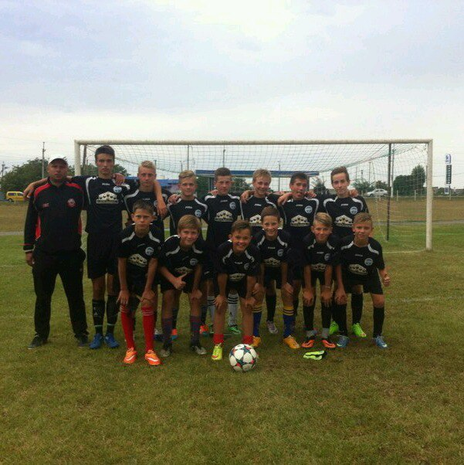
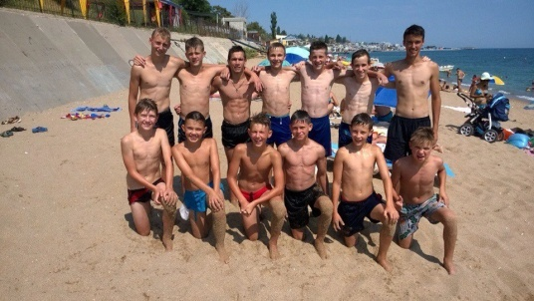
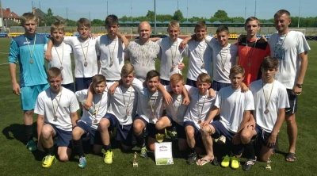
ФК Хілд – Любомир

Slide 13
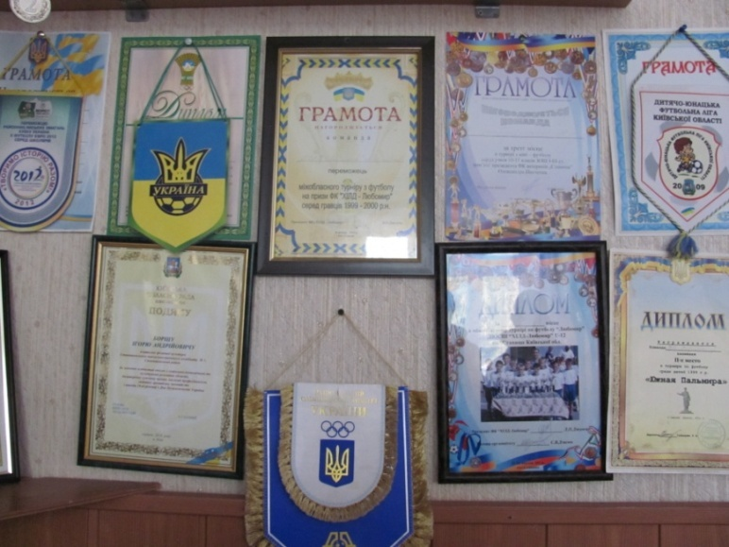
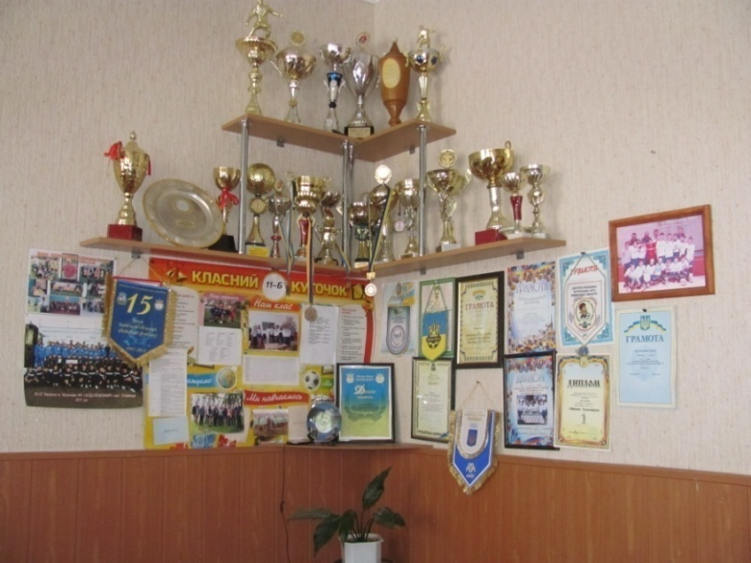
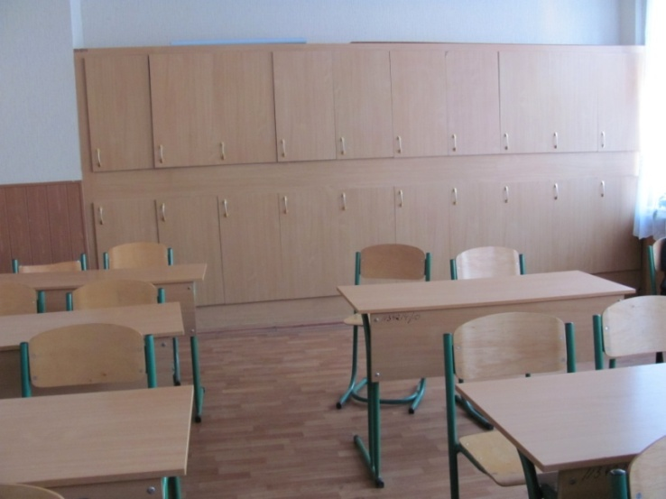
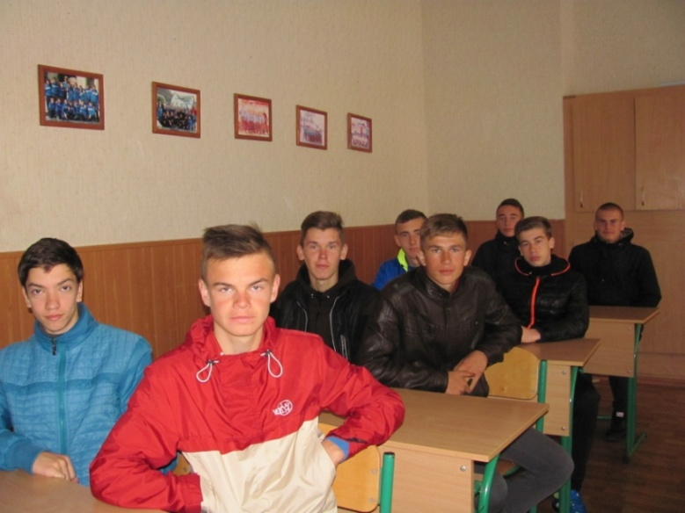
ФК Хілд – Любомир

Slide 14
Соціальна інклюзія Створення корекційно - розвиткового кабінету
Інклюзивна освіта - перспектива нова.
Хоч різні можливості – рівні права!
Кожна дитина – це цілий світ,
Освіта, повага і рівність для всіх!

Slide 15
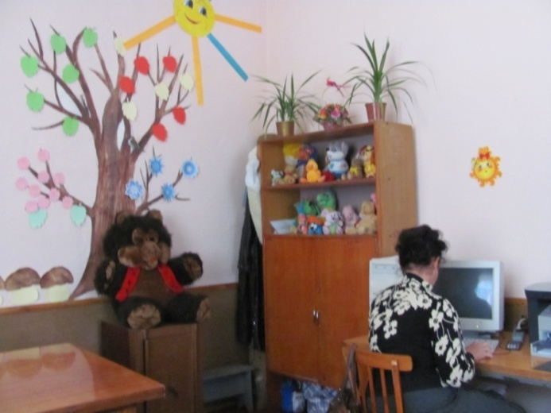
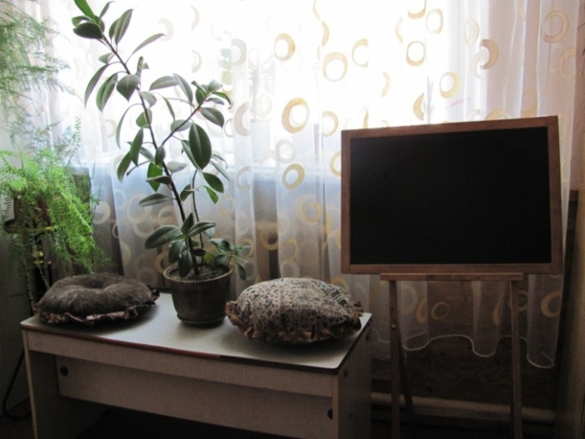
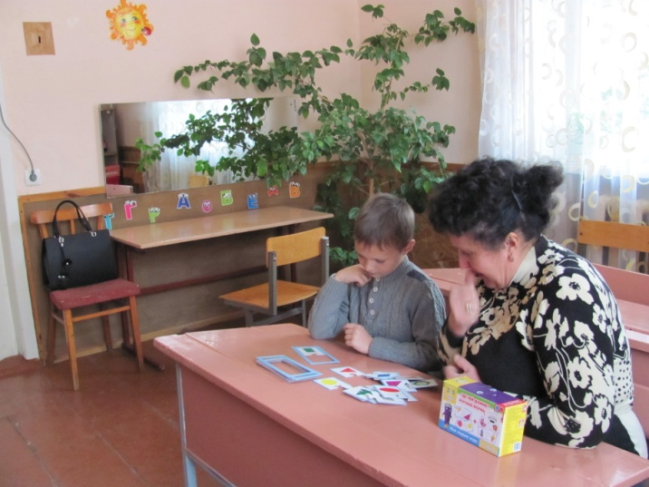
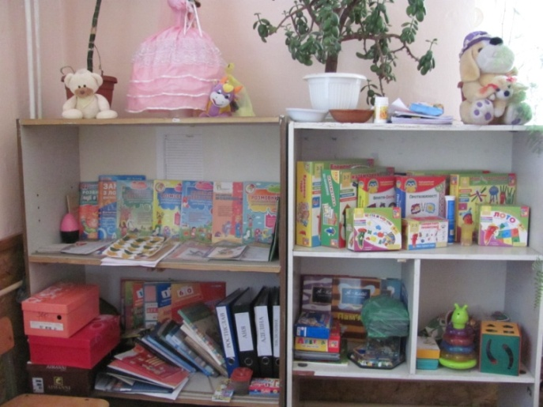
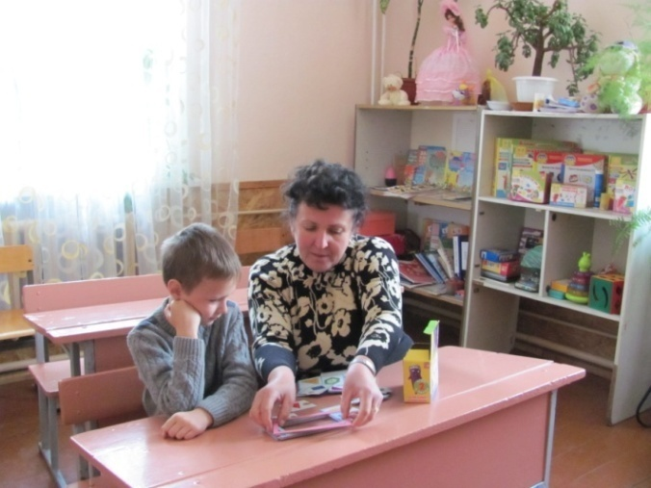
Корекційно - розвитковий кабінет

Slide 16
Наші плани на майбутнє
- Посилити просвітницьку роботу щодо підвищення психологічної компетентності батьків та громадськості з питань соціальної інклюзії дітей з особливими освітніми потребами;

Slide 17
Наші плани на майбутнє
Створити волонтерську групу,
спланувати роботу;

Slide 18
Наші плани на майбутнє
- Інформувати громадськість про діяльність громадсько-активної школи.

Slide 19

Дякуємо за увагу!

